Slide 1
VII Конференция по результатам научных исследований «Научные исследования института психологии: из прошлого в будущее», посвященная 300-летию РАН
Презентация научных публикаций института психологии
8 февраля 2024 г. 17.00-18.00

Slide 2
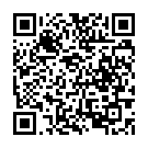
Особенности адаптации студентов - представителей коренных и малочисленных народов Севера, Сибири и Дальнего Востока Российской Федерации к образовательной среде колледжа
Баева И. А., Микляева А. В., Пежемская Ю. С., Хороших В. В.
Индексация
Некоторые результаты Выборка исследования 720 чел. | Студенты КМНСС и ДВ обнаружили более высокий уровень академической адаптации, чем их сверстники, идентифицирующие себя с другими этносами, при этом уровень их социокультурной и психологической адаптации существенно не отличается от аналогичных показателей группы сравнения. Студенты – представители КМНСС и ДВ отмечают высокую степень интереса к процессу обучения, высоко оценивают свои возможности в освоении учебной программы, чувствуют академическую поддержку, отмечают легкость адаптации к объему самостоятельной работы и иным аспектам организации учебного процесса.
Cсылка на полный текст | Портал психологических изданий PsyJournals.ru https://psyjournals.ru/journals/sps/archive/2023_n3/Baeva_et_al Социальная психология и общество — 2023. Том 14. № 3

Slide 3
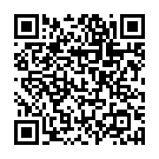
Психологические проблемы подростков в реальной и виртуальной среде: методика исследования
Регуш Л. А., Алексеева Е. В., Веретина О. Р., Орлова А. В., Пежемская Ю. С.
Индексация
Некоторые результаты Выборка исследования 566 чел. | Методика включает шесть шкал и уровень общей озабоченности проблемами: проблемы, связанные с общественной и личной безопасностью проблемы становления идентичности проблемы, связанные с общением и сверстниками проблемы во взаимоотношениях с родителями проблемы, связанные с погруженностью в Интернет проблемы, связанные со школой Каждая шкала содержит перечень из 10 трудных жизненных ситуаций, которые могут вызывать психологические проблемы
Cсылка на полный текст | Портал психологических изданий PsyJournals.ru https://psyjournals.ru/journals/chp/archive/2023_n1/Regush_et_al Культурно-историческая психология — 2023. Том 19. № 1

Slide 4
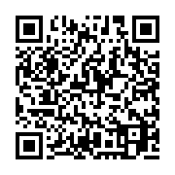
Особенности психологического благополучия одаренных подростков с разным уровнем развития креативности
Лактионова Е. Б., Грецов А. Г., Орлова А. В., Тузова А. С.
Индексация
Некоторые результаты Выборка исследования 253 чел. | Подростки, проявляющие одаренность, имеют разный уровень креативности. Высокий уровень креативности может стать барьером для установления дружеских контактов. Высококреативные учащиеся ценят возможность удовлетворения познавательной активности, чувствуют защищенность от социальной изоляции, поскольку могут проявить свой потенциал для решения предметных задач. Низкокреативные подростки умеют выстраивать близкие доверительные отношения со сверстниками. В школе такие подростки чувствуют себя защищенными от психологического насилия во взаимодействии как со сверстниками, так и с учителями, удовлетворены взаимоотношениями в образовательной среде.
Cсылка на полный текст | Портал психологических изданий PsyJournals.ru https://psyjournals.ru/journals/pse/archive/2021_n2/Laktionova_Gretsov_et_al Психологическая наука и образование — 2021. Том 26. № 2

Slide 5
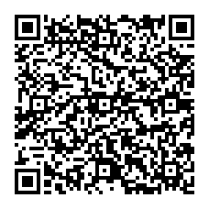
Психологические аспекты в системе взаимоотношений "тренер-спортсмен" с учетом уровня спортивных достижений
Грецов А. Г., Пежемская Ю.С., Сомова Н.Л., Лактионова Е.Б.
Индексация
Некоторые результаты Выборка исследования 182 чел. | Модальность отношений с тренером у всех респондентов, принимавших участие в исследовании, носит позитивный характер, независимо от уровня их спортивных достижений, что может быть обусловлено спецификой профессиональной ориентации выборки на карьеру тренера. У спортсменов с высоким уровнем спортивных достижений ряд характеристик самоотношения и психологического благополучия находится на более высоком уровне, чем у спортсменов, не имеющих спортивного разряда. У спортсменов с высоким уровнем достижений выявлен более высокий уровень психологического благополучия по сравнению со спортсменами с низким уровнем достижений.
Cсылка на полный текст | https://cyberleninka.ru/article/n/psihologicheskie-aspekty-v-sisteme-vzaimootnosheniy-trener-sportsmen-s-uchetom-urovnya-sportivnyh-dostizheniy Теория и практика физической культуры. 2022. N 3.

Slide 6
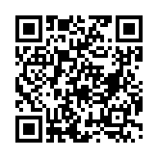
Взаимосвязь личностных особенностей и жизнестойкости у студентов педагогического вуза
Пашкин С. Б., Кораблина Е. П., Лисовская Н. Б., Бражник Е. И., Иконникова Г. Ю.
Индексация
Некоторые результаты Выборка исследования 50 чел. | Проведенное исследование доказало, что жизнестойкость и ее компоненты положительно связаны с коммуникативными факторами (общительность, доверчивость, пластичность и доминирование в социальных контактах), интеллектуальными факторами (пластичность, радикализм, любопытство), эмоциональными факторами (эмоциональная устойчивость, сдержанность, сензитивность) и регуляторными факторами (самоконтроль, ответственность). Решение проблемы исследования предлагается в виде создания и реализации практико-ориентированной программы по развитию жизнестойкости у студентов.
Cсылка на полный текст | https://pnojournal.wordpress.com/2022/01/06/pashkin-2/ Перспективы науки и образования. 2021. N 6 (54).

Slide 7
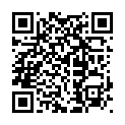
Психологические факторы доверия к популярным видеоблогерам у современной молодежи
Богдановская И. М., Углова А. Б., Королева Н. Н.
Индексация
Некоторые результаты Выборка исследования 70 чел. | Установлено, что большая часть респондентов склонны доверять мнению видеоблогеров. Среди компонентов доверия наиболее ярко выделяется стремление к установлению тождества, идентичности с предпочитаемым видеоблогером. Новым результатом стало выявление взаимосвязи самооценки интереса и компетентности по отношению к тематике, обсуждаемой в видеоблогах, с общим уровнем доверия к видеоблогеру. Показано, что факторная структура доверия включает один независимый и два коррелированных фактора.
Cсылка на полный текст | https://psy-journal.hse.ru/2021-18-3/513328372.html Психология. Журнал Высшей школы экономики. — 2021. — Том 18, N 3. - С. 451-467

Slide 8
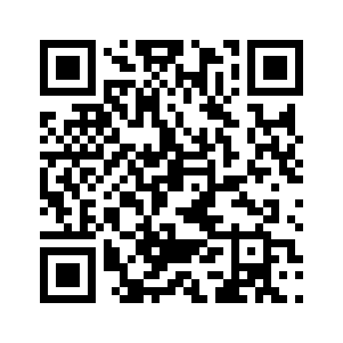
Переход к экстренному дистанционному обучению в условиях пандемии в призме переживания студентами трансформации образовательной среды вуза
Казакова Е. И., Кондракова И. Э., Проект Ю. Л.
Индексация
Некоторые результаты Выборка исследования 4558 чел. | Проведенное исследование продемонстрировало изменение привычных форм активностей, осуществляемых студентами в ходе учебной деятельности. Студенты ощущают достаточность условий и ресурсов для освоения цифровых инструментов обучения, легко адаптируются в электронной среде своих вузов. Сформированность устойчивой социальной среды в рамках ЭОС, обеспечивающей гармоничное взаимодействие и общение между субъектами образовательного процесса, способствует достижению оптимального баланса переживаний обучающихся, снижает риск возникновения негативных внутренний состояний, приводящих к демотивацииучебной деятельности, переживанию отчуждения от учебы, нарастанию чувства бессмысленности и пустоты в процессе обучения.
Cсылка на полный текст | https://www.elibrary.ru/item.asp?id=466675 Образование и наука. — 2021. — Том 23, N 8.

Slide 9
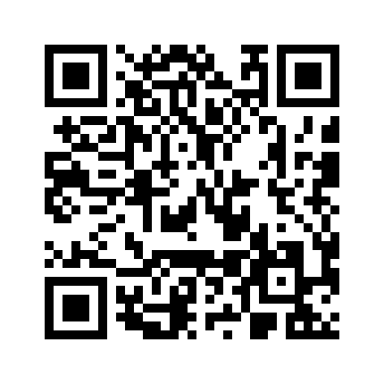
Ethical and moral levels in the functioning of the personality of the educational psychologist
Веселова Е.К., Коржова Е.Ю.
Индексация
Некоторые результаты Теоретическое исследование | We compare two approaches to the explanation of the psychological foundations of moral functioning: models enumerating the personal qualities defning moral behavior and models of integrated moral functioning. The article describes the existential-ontological concept of moral functioning, correlating the maturity of individual moral consciousness, awareness of the adoption of a particular ethical system of norms and ideals, and the conscience. We conclude that it is necessary to educate future specialists as mature, integrated personalities, ensuring integrated moral functioning in their professional interactions
Cсылка на полный текст | https://www.elibrary.ru/item.asp?id=42631130 Psychology in Russia: State of the Art. — 2020. V. 13, no. 1.

Slide 10
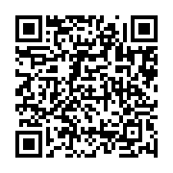
Сравнительно-исторический анализ самооценки подростков с устойчивым противоправным поведением (1996, 2004 и 2020 г.)
Горьковая И. А., Микляева А. В.
Индексация
Некоторые результаты Выборка исследования: 338 чел. | Установлено, что подростки с устойчивым противоправным поведением характеризуются более низкими, в сравнении со сверстниками с условно нормативным поведением, показателями общей, отраженной и максимальной самооценок, в то время как показатели перспективной и идеальной самооценки достоверно не различаются. При этом самооценка подростков с устойчивым противоправным поведением продемонстрировала более выраженную зависимость от социокультурного контекста становления личности, чем самооценка их сверстников с условно нормативным поведением.
Cсылка на полный текст | Портал психологических изданий PsyJournals.ru https://psyjournals.ru/journals/psylaw/archive/2022_n4/Gorkovaya_Miklyaeva Психология и право — 2022. Том 12. № 4

Slide 11
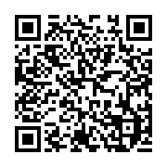
Переживание социального исключения: разработка и апробация опросника
Семенова Г. В., Векилова С. А., Рудыхина О. В.
Индексация
Некоторые результаты Выборка исследования: 468 чел. | Разработана и валидизирована опросная методика «Переживание социального исключения (ПСИ)», состоящая из трех шкал: «Переживание школьной травли (буллинга)», «Переживание отвержения в диаде», «Переживание исключения со стороны статусных фигур». Доказаны консистентная и ретестовая надежность, валидность методики. Выявлены и операционализированы основные виды взаимодействий, в которых человек получает опыт социального исключения, объем и интенсивность его переживания. Разработанная методика может использоваться как в исследовательских, так и в прикладных целях
Cсылка на полный текст | Портал психологических изданий PsyJournals.ru https://psyjournals.ru/journals/sps/archive/2022_n3/Semenova_et_al Социальная психология и общество — 2022. Том 13. № 3

Slide 12
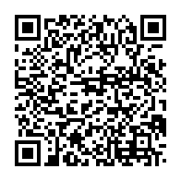
Адаптивные изменения психической деятельности современного человека
Алехин А.Н., Беляева С.И.
Индексация
Некоторые результаты Выборка исследования: 84 чел. | В статье анализируются результаты исследований психических процессов и свойств у детей, подростков и юношества, психическое развитие которых осуществлялось в условиях экспансии информационной среды и виртуализации ведущих видов деятельности. Полученные данные дают основания утверждать о социокультурной трансформации психической деятельности человека и ставить вопрос об условности некоторых психологических представлений о норме, сформированных в доцифровых условиях формирования и развития психики.
Cсылка на полный текст | https://www.elibrary.ru/item.asp?id=56753663 Известия Российского государственного педагогического университета имени А. И. Герцена. Санкт-Петербург, 2023. N 210.

Slide 13
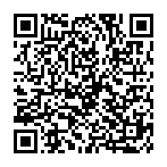
Особенности мышления современных дошкольников с задержкой психического развития
Алехин А.Н., Беляева С.И.
Индексация
Некоторые результаты Выборка исследования: 84 чел. | Установлено, что современные дошкольники реже, чем их ровесники прошлых лет, справляются с заданиями, которые предполагают обобщение и сопоставление предметов при опосредовании словом. Вместе с тем задания для исследования наглядно-действенного мышления они выполняли быстрее; были ориентированы активно и самостоятельно исправляли свои ошибки, без ожидания помощи взрослого.
Cсылка на полный текст | https://psyjournals.ru/journals/cpse/archive/2023_n3/cpse_2023_n3_Alekhin_Belyaeva.pdf Клиническая и специальная психология. 2023. Том 12, N 3

Slide 14
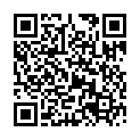
Детское горе: теоретическая концептуализация проблемы
Баканова А.А.
Индексация
Некоторые результаты Теоретическое исследование | Теоретический анализ показал, что проблема детского горя в литературе представлена следующими 4 аспектами: влияние утраты родителя на психическое здоровье ребенка; возрастные особенности детского горя; стадийность детского горя; представления о нормальном и осложненном детское горе. Анализ этих аспектов позволил сделать вывод о том, что на протяжении истории изучения детского горя позиция исследователей меняется от обозначения однозначной связи между утратой родителя в детстве и последующими нарушениями психического здоровья во взрослом возрасте до признания влияния на детское горе множества факторов, которые могут помочь ребенку адаптироваться к утрате. В качестве выводов формулируются основные теоретические положения, концептуализирующие проблему детского горя на современном этапе ее изучения.
Cсылка на полный текст | PsyJournals.ru https://psyjournals.ru/journals/cpp/archive/2023_n3/Bakanova Консультативная психология и психотерапия — 2023. Том 31. № 3

Slide 15
Благодарим за внимание!

